Slide 1
Html-메뉴바 만들기 2일차
11일차

Slide 2
오늘 배울내용
1.메뉴창에 쓰이는 css를 배우자

Slide 3
간격
글자/줄/단어 사이의 간격을 정해줄 때 사용
(보통 메뉴창에서 많이 사용)
Word-spacing : 단어의 간격
Letter-spacing: 글자 간격
Line-height : 줄간격

Slide 4
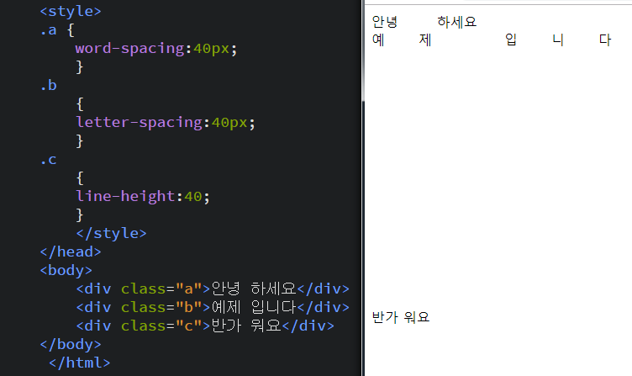
적용이 안되었다면 px을 써보자

Slide 5
Font(글자)
간단한 폰트의 효과
Font-weight : 값
폰트의 굵기를 제어한다
// : bold
더 굵게 보이게 한다
// : nomal
Bold가 부모로 부터 상소되면 bold값을 제거
// : 숫자
-100~900까지 적용 가능(지원 브라우저가 거의 없음)

Slide 6
부모란(솔직히 사진이 더이해잘됨)
Css를
Div에 적용시킨 경우 div전체에 적용이 된다
이를 기준으로 두고 div에 적용된걸 부모 라고하고
따로 class를 지정하여 div의 내용을 살짝 바꾸는것이나 기본값을 사용하는걸 부모에서 내려오는걸 바꾸었다고 한다라고 생각하자

Slide 7
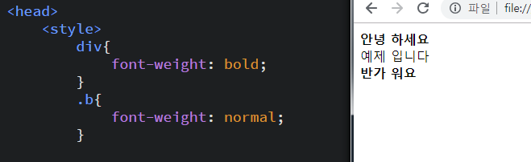

Slide 8
Text
Text – align : center - 중앙 정렬
left - 왼쪽 정렬
right - 오른쪽 정렬
Text-transform : lowercase - 대문자-> 소문자
uppercase -소문자 -> 대문자
Text-decoration : overline –텍스트 위에 줄
underline – 텍스트 아래 줄
line through –텍스트 관통 줄
*text-decoration-color : 색상 - 줄색바꾸기

Slide 9
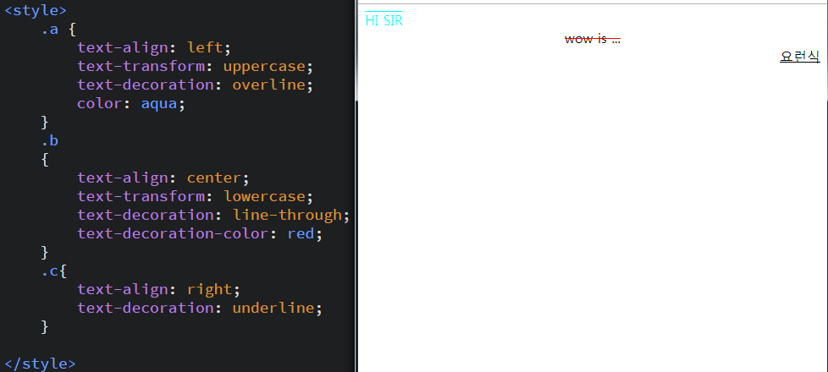

Slide 10
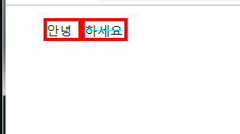
오늘의 실습

Slide 11
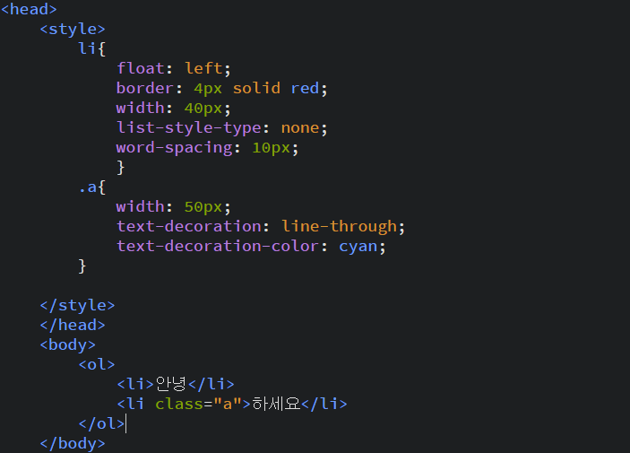
답

